Slide 1



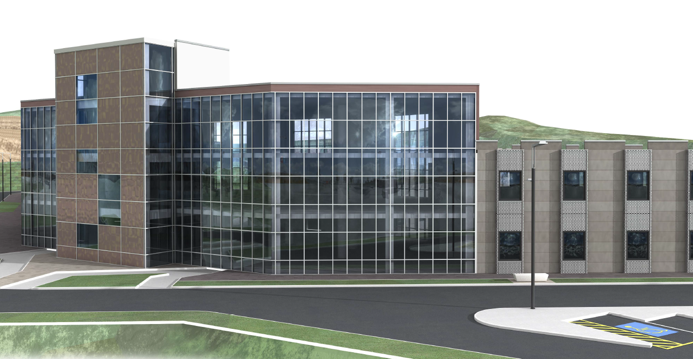

PRESENTAZIONE NUOVO OSPEDALE DI AMANDOLA
18 MLN €
INVESTIMENTO
TOTALE DELLA
REGIONE MARCHE

Slide 2
PRESENTAZIONE NUOVO OSPEDALE DI AMANDOLA
FINANZIAMENTO
18 milioni
Costo totale
13 milioni
Assegnati con risorse ricostruzione Sisma che la Regione Marche ha deciso di destinare alle opere sanitarie
5
milioni
Donazione da parte "Compagnia petrolifera Rosneft"

Slide 3
Presentazione NUOVO OSPEDALE DI AMANDOLA

Slide 4

PRESENTAZIONE NUOVO OSPEDALE DI AMANDOLA
FILOSOFIA PROGETTUALE
Un ospedale «a misura d’uomo e del territorio»:
Struttura leggera
Edificio adattato all’andamento del terreno
Massima altezza di 2 piani fuori terra
Architettura ispirata all’abitato storico
Ottimo comfort ed al tempo stesso una sicura sostenibilità energetica

Slide 5



PRESENTAZIONE NUOVO OSPEDALE DI AMANDOLA
STRUTTURA E SERVIZI PER IL CITTADINO
10.500mq
Superficie area totale
772 mq
Area diurna e ambulatoriale:
Ambulatori chirurgici medici e diagnostici
Dialisi e riabilitazione
60
20
Posti letto + posti RSA
230 mq
Servizi territoriali (continuità assistenziale, assistenza domiciliare integrata, prevenzione)
308 mq
Blocco operatorio
278 mq
Blocco punto primo intervento
POTES
1.100 mq
Area servizi sanitari e non sanitari (farmacia – cup)
1.190 mq
RSA e servizi
2.000 mq
Servizi logistici e altro
542 mq
Area diagnostica e terapia:
TAC
Radiologia
Ambulatorio prelievi
120
2.000 mq
Area parcheggi con
posti auto
1107 mq
Area degenza (23 posti letto per acuti – 10 posti letto post acuti)

Slide 6
PRESENTAZIONE NUOVO OSPEDALE DI AMANDOLA
CRONOPROGRAMMA
Validazione progetto esecutivo e pubblicazione
bando appalto
Verifica
Progetto definitivo
Entro il
10 agosto
2018
Entro il
30 ottobre 2018
Entro il
2018
Entro il
15 settembre
2018
Consegna progetto definitivo
Consegna del progetto esecutivo

Slide 7
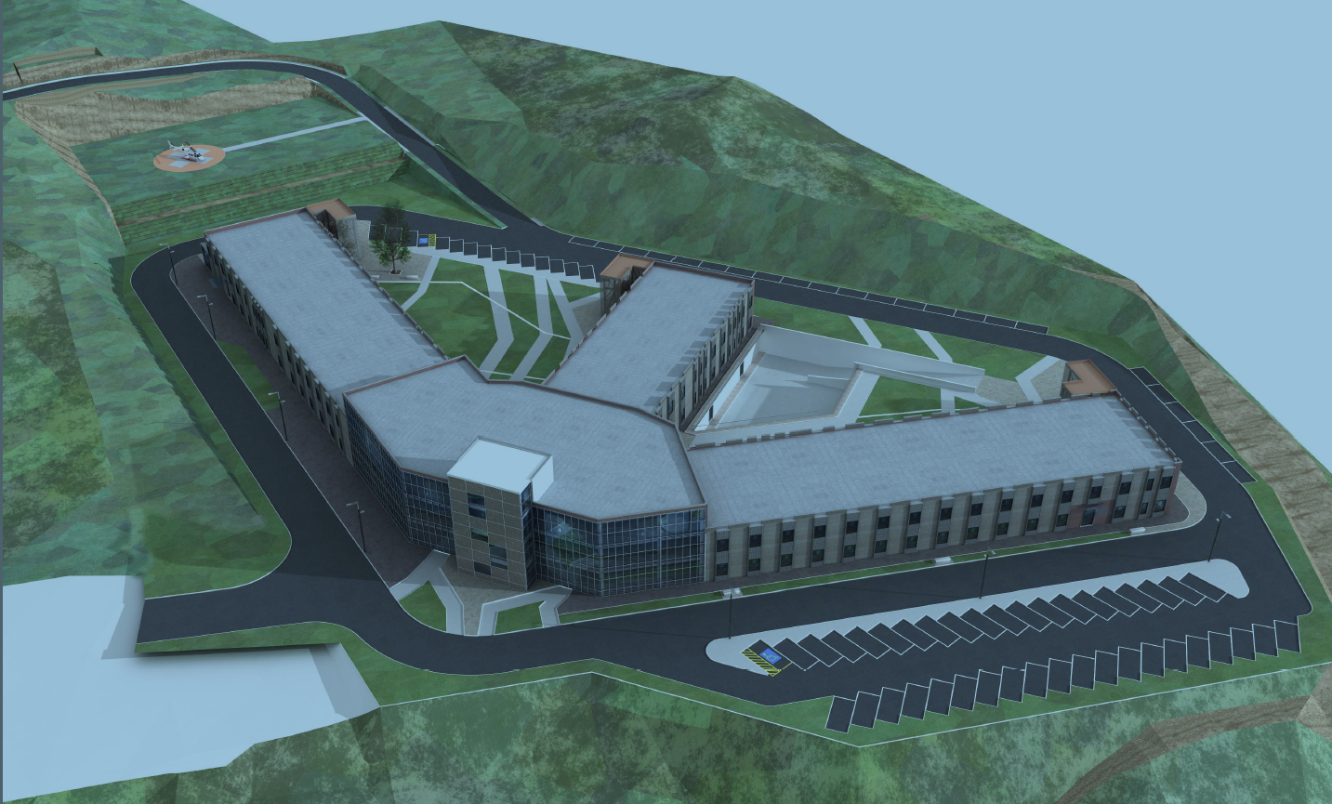
PRESENTAZIONE NUOVO OSPEDALE DI AMANDOLA
COME SARA’

